Slide 1
Разработка информационно-поисковой системы для справочного бюро ж/д вокзала
Проектная работа по дисциплине
«Технологии разработки и защиты баз данных»
Выполнил: студент Никитин С.А. группа ПР-41
Руководитель: Овчинникова С.И.

Slide 2
Цель проекта
Разработать информационную систему для автоматизации процессов управления расписанием, станциями, маршрутами для повышения эффективности работы железнодорожной инфраструктуры

Slide 3
Задачи проекта
1 этап: Проектирование концептуальной модели данных
Выявление информационных потребностей пользователей (администратор, дежурный, пассажир);
Обследование предметной области, определение объектов и связей между ними;
Построение ER-диаграммы;

Slide 4
Задачи проекта
2 этап: Проектирование логической модели данных
Построение логической модели данных в соответствии с концептуальной моделью ПО и выбранной реляционной моделью данных СУБД;
Проверка логической модели с помощью правил нормализации;
Выявление и описание ограничений целостности данных;
Уточнение ER-диаграммы;

Slide 5
Задачи проекта
3 этап: Проектирование физической модели данных
Построение физической модели данных в соответствии с логической моделью и выбранной реляционной СУБД;
Определение первичных, альтернативных и внешних ключей;
Реализация ограничений целостности данных;
Построение диаграммы базы данных

Slide 6
Список сущностей
Станция (ключевое поле: Id)
Маршрут (ключевое поле: Id)
Тип поезда (ключевое поле: Id)
Шаблон расписания (ключевое поле: Id)
Остановка шаблона (ключевое поле: Id)
Экземпляр рейса (ключевое поле: Id)
Фактическое расписание (ключевое поле: Id)
Пользователь (ключевое поле: Id)

Slide 7
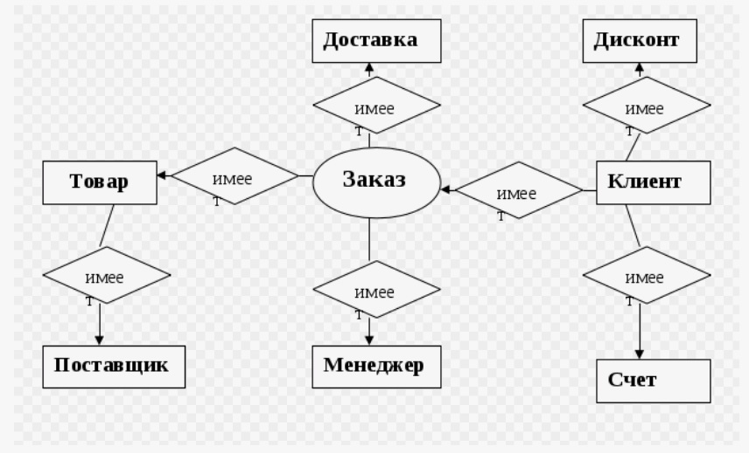
ER-диаграмма

Slide 8
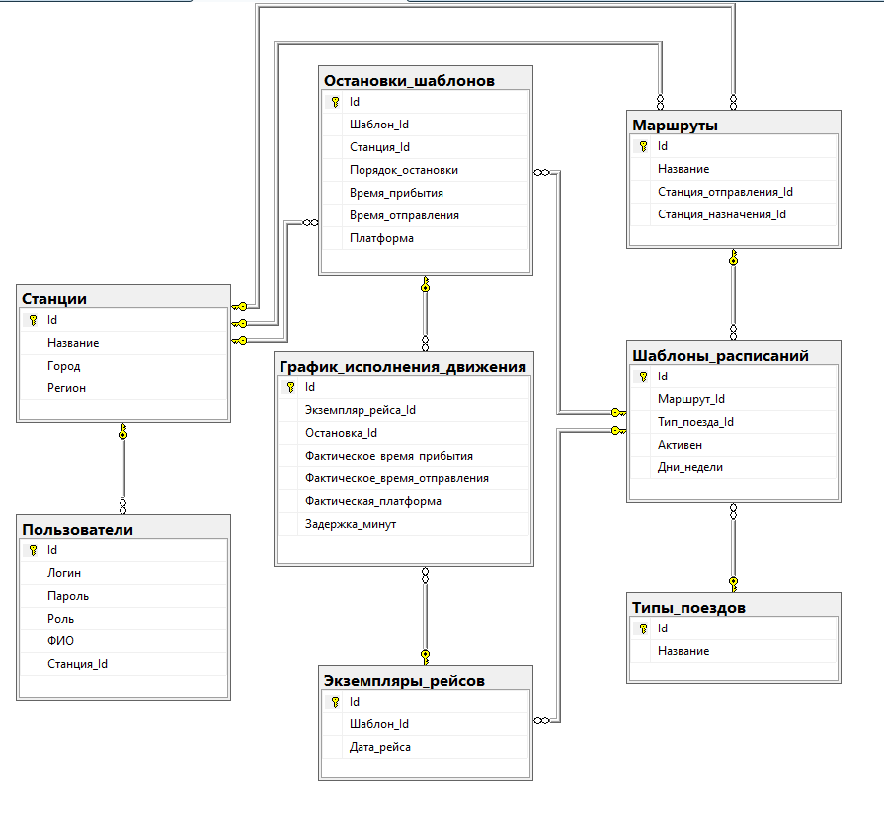
Схема данных

Slide 9


Выбор СУБД
Преимущества Microsoft SQL:
Высокая производительность и масштабируемость;
Надежная система безопасности;
Интуитивно-понятный интерфейс;
Поддержка сложных моделей данных и аналитики.
Преимущества Postgre SQL:
Расширяемость и богатый набор типов данных;
Масштабируемость;
Кроссплатформенность;
Безопасность.

Slide 10
Выбор СУБД
Недостатки Microsoft SQL:
Высокая стоимость корпоративной лицензии;
Повышенные требования к ресурсам сервера;
Ограниченная совместимость;
Сложные функции настройки производительности.
Недостатки Postgre SQL:
Сложность настройки;
Высокое потребление ресурсов памяти ;
Отсутствие некоторых функций;
Невозможность выполнения межбазовых запросов.

Slide 11
Определение ограничений целостности
Тип ограничения | Пример в системе
Первичный ключ (PK) | Id в каждой сущности
Внешний ключ (FK) | RouteId в ScheduleTemplate
NOT NULL | Name в Station, Login в User
CHECK | DaysOfWeek – только '0' и '1'
UNIQUE | Уникальность названия станции

Slide 12
Защита базы данных
ТЕХНИЧЕСКИЕ МЕРЫ
Ролевая модель прав;
Изолированные сессий пользвателя.
ОРГАНИЗАЦИОННЫЕ МЕРОПРИЯТИЯ
Обучение работе с системой;
Резервное копирование.
МОНИТОРИНГ
Логирование активности;
Аудит изменений в расписании.

Slide 13

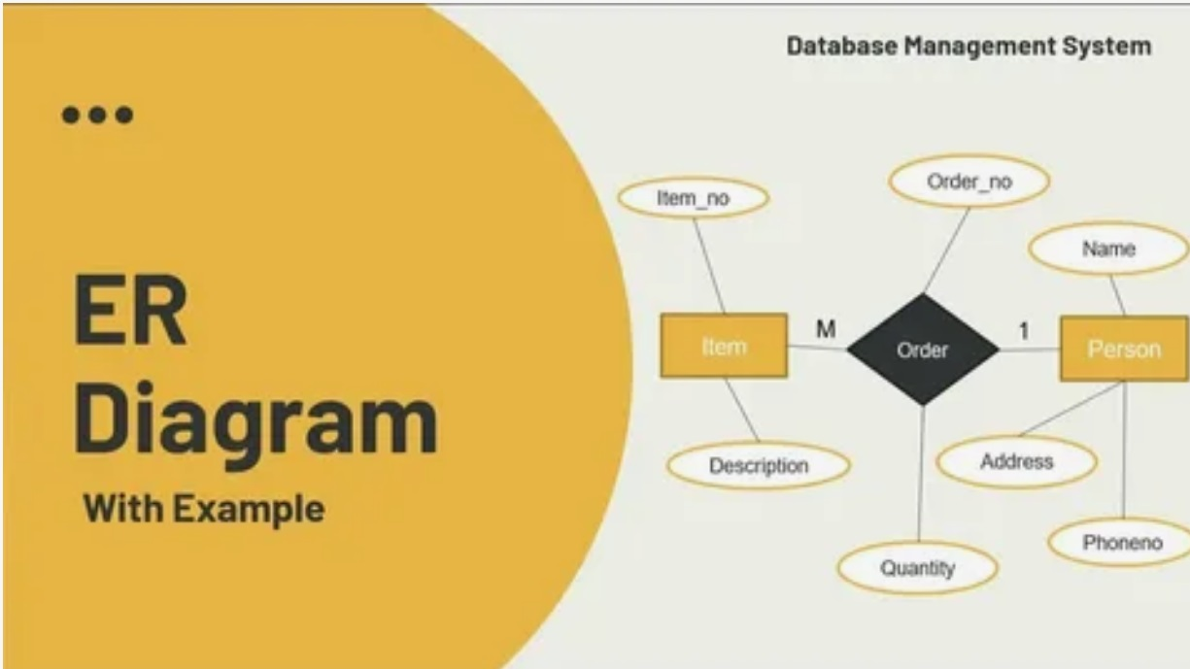
Инструменты разработки

Slide 14


Инструменты разработки

Slide 15
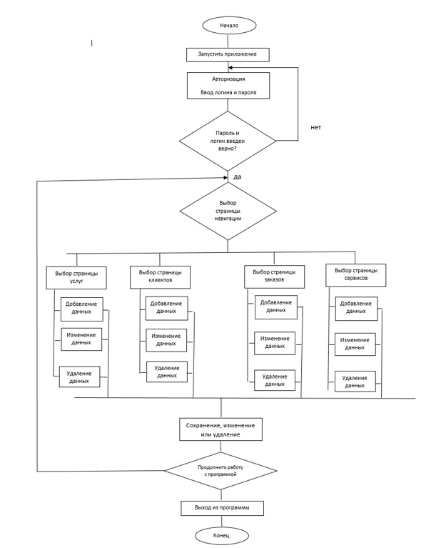
Алгоритм работы приложения

